Slide 1
CONVENCIÓN SOBRE LOS DERECHOS HUMANOS DE LAS PERSONAS CON DISCAPACIDAD
Lic. Claudia Avila Molina

Slide 2

¿QUE ES LA CONVENCIÓN SOBRE LOS DERECHOS HUMANOS DE LAS PERSONAS CON DISCAPACIDAD?

Slide 3

CONVENCIÓN es…
Una ley internacional de la organización
de las Naciones Unidas
Un instrumento de derechos humanos que reafirma que todas las personas con discapacidad deben gozar de todos los derechos humanos y libertades fundamentales.
Es un instrumento facilitador para el ejercicio y disfrute de los derechos reconocidos en el sistema universal, para que PCD disfruten plenamente y en igualdad de condiciones

Slide 4

¿QUÉ PAÍSES FORMAN PARTE DE LA CONVENCIÓN?

Slide 5
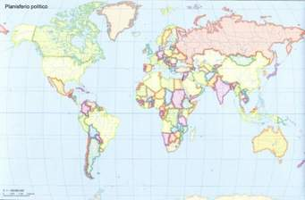
La convención fue adoptada el 13 de diciembre 2006 (sede de las UN en Nueva York)
Abierto a firma el 2007 (Se obtuvieron 82 firmas) y entro en vigor 2008
Todos los países que ratifican y firman la convención se comprometen a cumplir las disipaciones de la convención
A la fecha 126 países han firmado la Convención (Bolivia)
193

Slide 6

¿CUÁL ES EL PROPÓSITO DE LA CONVENCIÓN?

Slide 7
Los derechos enumerados en la Declaración Universal de Derechos Humanos deberían ser suficientes para proteger a todos.
Pero en la práctica….
Ciertos grupos, (mujeres, niños, personas con discapacidad, refugiados), no gozan plenamente de sus derechos. Es así que las convenciones internacionales tienen por objeto proteger y promover los derechos humanos de tales grupos.
Entonces el propósito de la Convención Sobre Los Derechos Humanos De Las Personas Con Discapacidad es…
Promover, proteger y asegurar el goce pleno y en condiciones de igualdad los derechos humanos y libertades de las PCD

Slide 8

¿QUÉ DICE LA CONVENCIÓN?

Slide 9
DEFINICIÓN DE PCD
Las personas con discapacidad incluyen a aquellas que tengan deficiencias físicas, mentales, intelectuales o sensoriales a largo plazo que, al interactuar con diversas barreras, puedan impedir su participación plena y efectiva en la sociedad, en igualdad de condiciones con las demás.

Slide 10
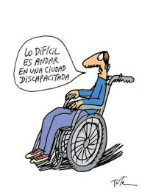
La discapacidad es un producto social, resultado de la relación de la persona con el entorno discapacitante

Slide 11
PRINCIPIOS DE LA CONVECION
a) El respeto de la dignidad inherente, la autonomía individual, incluida la libertad de tomar las propias decisiones, y la independencia de las personas;
b) La no discriminación;
c) La participación e inclusión plenas y efectivas en la sociedad;
d) El respeto por la diferencia y la aceptación de las personas con discapacidad como parte de la diversidad y la condición humana;
e) La igualdad de oportunidades;
f) La accesibilidad;
g) La igualdad entre el hombre y la mujer;
h) El respeto a la evolución de las facultades de los niños y las niñas con discapacidad y de su derecho a preservar su identidad

Slide 12
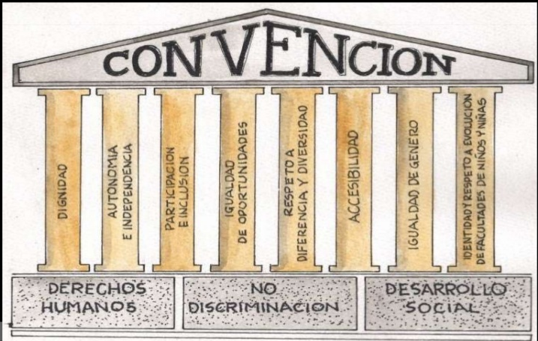
Principios generales:

Slide 13

OBLIGACIONES GENERALES
(50 artículos)
Los estados miembro se comprometen a asegurar el ejercicio pleno de todo los derechos humanos y libertades fundamentales de PCD sin discriminación alguna.
Derecho a la vida(art. 10)
Igualdad de género (art.6. mujeres con discapacidad)
Protección a la niñez (art.7. niños y niñas con discapacidad)
Igual jurídica (art. 12)
Acceso a la justicia (art. 13)
Libertad y seguridad (art. 14)
Protección contra la tortura y otros tratos o penas crueles , inhumanos o degradantes(art. 14)
Protección contra la explotación, la violencia y el abuso(art. 15)
Protección de la integridad de la persona(art. 16)
Libertad de desplazamiento y nacionalidad(art. 17)
Derecho a adquirir y cambiar de nacionalidad(art. 18)
Derecho a la libertad de expresión y opinión (art. 22)
Respeto a la privacidad(art. 23)
Respeto del hogar y de la familia(art.24)
Derecho a la educación (art. 25)
Derecho a la salud(art. 16)
Derecho al trabajo (art. 27)
Participación en la vida política y publica(art. 29)
Participación en la vida cultural (art 30)

Slide 14
La convención no crea ningún derecho nuevo. No obstante, lo que hace es expresar los derechos existentes en una forma que atiende a las necesidades y la situación de las personas con discapacidad.
Igualdad y no discriminación (art. 5)
Toma de conciencia y sensibilización a la sociedad(art. 8)
Accesibilidad (art. 9)
Situaciones de riesgo y emergencia humanitaria (art. 11)
Derecho de vivir de forma independiente (art. 19)
Derecho a elegir residencia (donde y con quien vivir) (art. 20)
Derecho a la movilidad personal (art. 21)
Habilitación y rehabilitación(art. 27)

Slide 15

¿POR QUÉ ES IMPORTANTE?

Slide 16
IMPORTANCIA
Los Estados se ven obligados a introducir medidas destinadas para promover los derechos de las personas con discapacidad
Estas medidas incluirán una legislación antidiscriminatoria
Los Estados se ven obligados a prestar servicios, proporcionar bienes y crear infraestructuras accesibles a las personas con discapacidad.
Promover la formación de los profesionales y personal que trabajen con personas con discapacidad
Los Estados Partes se comprometen a adoptar medidas hasta el máximo de sus recursos económicos, sociales y culturales disponibles

Slide 17

Los Estados Partes, al ratificar la convención, aceptan las obligaciones jurídicas que le corresponden en virtud del tratado
Los Estados Partes se comprometen a la elaboración y aplicación de legislación y políticas para hacer efectiva la presente Convención

Slide 18
